Slide 1

Magreakciók fotonokkal
Mössbauer-effektus
Foton-anyag kölcsönhatáson alapuló anyagvizsgálati módszerek
Osán János
Energiatudományi Kutatóközpont
osan.janos@energia.mta.hu

Slide 2
Magreakciók fotonokkal
Magreakciók jelölése
X+a → Y+b X(a,b)Y
X céltárgy-mag, Y reakciótermék mag
a bombázó részecske, b kibocsátott részecske
fotonok: a = γ
Tipikus reakció: neutronforrás
²H(γ, n)¹H
(²H kötési energiája 2,2 MeV, pl. ²²Na E_{γ} = 2,76 MeV alkalmas)
Gerjesztés
^{A}N(γ, γ’) ^{A}N*
(N atommag gerjesztett állapotba kerül)
Notes:
Az atommagon gamma-fotonok mint bombázó részecskék is képesek változást okozni. Az atommag szerkezetének megváltozásával járó magreakcióhoz a gamma-fotonnak az atommag kötési energiájánál nagyobb energiájúnak kell lennie. Tipikus reakció a deutérium gamma-sugárral történő bombázásával neutronforrásként használható. Egyébként az atommagot gamma-sugarakkal gerjesztett állapotba is lehet hozni.

Slide 3
Magreakciók fotonokkal – alkalmazási példák
Orvosi célú izotópok lehetséges előállítása
⁶⁸Zn(γ, p)⁶⁷Cu
(elektrongyorsító 55 MeV, W-on a fékezési sugárzás elegendően nagy energiájú fotonokat tartalmaz)
Transzmutáció lehetősége
¹³⁷Cs(γ, n)¹³⁶Cs
(elektrongyorsító és lézer szükséges hozzá, a Compton-visszaszórást használja ki)
Forrás:
Aliev et al., J Radioanal Nucl Chem (2019) 321:125–132
Chen et al., Chin Phys C (2008) 32 677–680
Notes:
Alkalmazási lehetőségként két példa. Mindkét példához elektrongyorsító szükséges. Az elsőben az 55 MeV-ra gyorsított elektronok volfrám-konvertert bombáznak, amelyből a fékezési sugárzást használják fel, a fotonok jelentős hányadának energiája meghaladja a reakcióhoz szükséges legalább 10 MeV-ot. A második eset példa arra, hogy hosszú felezési idejű radioaktív izotópból (cézium-137) hogy lehet stabilat előállítani (bárium-136). A fotonukleáris reakcióhoz elektrongyorsító és lézer is szükséges, a Compton-visszaszórással így elegendően nagy energiájú foton keletkezik. A gyakorlati alkalmazhatóságtól még messze áll.

Slide 4


Mössbauer-effektus
Visszalökődésmentes γ-sugár emisszió és abszorpció
  Felfedezés: Rudolph Mössbauer, 1957
  Fizikai Nobel-díj 1961
Szabad atomok: visszalökődés
E_{R} = E_{γ}²/2mc²
(emisszió során ennyivel kisebb a kibocsátott foton energiája, abszorpció során ennyivel nagyobb energiájú foton szükséges a gerjesztéshez)
Kristályrácsban kötött atomok: nincs visszalökődés
  Effektív tömeg nagyon nagy
  E_{R} elhanyagolható
  Rezonancia-abszorpció lehetséges
Notes:
A gamma-fotont kibocsátó atommagok visszalökődnek szabad atomok esetén, tehát rezonancia-abszorpció (ugyanazon gamma-átmenethez tartozó emisszió és abszorpció) csak akkor lehetséges, ha az átmenet vonalszélessége nagy (azaz a gerjesztett állapot élettartama rövid). Szilárd kristályrácsban kötött atommagok esetén viszont az effektív tömeget az egész minta (anyag) adja, így a visszalökődési energia elhanyagolható. Rezonancia-abszorpció így lehetséges a kis vonalszélességű gamma-átmenetek esetén is. A folyamatot felfedezője után Mössbauer-effektusnak nevezték el.

Slide 5
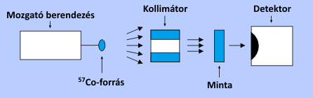
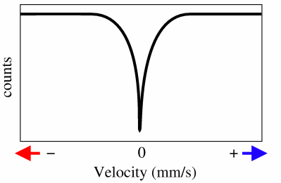
Mössbauer-spektroszkópia
Rezonancia-abszorpció
  Kisenergiájú γ-átmenet - ⁵⁷Fe 14,4 keV
  Gerjesztett állapot élettartama hosszú – vonalszélesség kicsi - ⁵⁷Fe 5·10⁻⁹ eV
  ⁵⁷Fe 2% a természetes vasban, ⁵⁷Co bomlása során gerjesztett állapotú ⁵⁷Fe keletkezik
  Doppler-effektus kihasználása – forrás vagy minta mozgatása
  Radioaktív emitterrel vizsgálható izotópok:
  ⁴⁰K, ⁵⁷Fe, ¹¹⁹Sn, ¹²¹Sb, ¹⁵³Eu, ¹⁹¹Ir, ¹⁹⁵Pt, ¹⁹⁷Au
Notes:
A rezonancia-abszorpció felsorolt feltételei miatt csak kevés izotóp használható Mössbauer-spektroszkópiai mérésekhez, leggyakrabban a vas-57 izotópot használják. Az effektushoz a ugyanazon izotóp gerjesztett állapotú atommagjaira van szükség, amelyek vas-57 esetén a kobalt-57 radioaktív izotóp bomlása során keletkeznek. A sugárzás a mintában levő vas-57 atommagokat képes gerjeszteni. A spektrumot a gerjesztő energia Doppler-effektussal való modulásásával – általában a forrás mozgatásával – veszik fel.

Slide 6
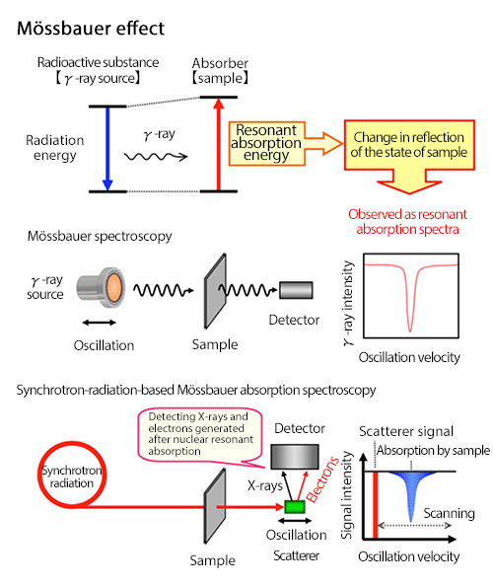
Mössbauer-spektroszkópia
Mérés
radioaktív emitterrel
Mérés
szinkrotronsugárzással
Forrás:
http://www.spring8.or.jp/en/news_publications/press_release/2014/140227/
Notes:
Szinkrotronsugárzás alkalmazásával a radioaktív emitterrel nem vizsgálható izotópok is mérhetők. Ebben az esetben a minta után elhelyezett szóró target tartalmazza a mintában levő izotópot és azt mozgatják a spektrum felvételéhez.

Slide 7
Mössbauer-spektroszkópia
Hiperfinom kölcsönhatások szerepe
  Atommag és a kémiai környezet közöti kölcsönhatások – változások az alap- és gerjesztett állapot energiaszintjeiben
  A: a ⁵⁷Fe atommag energiaszintjei Coulomb-tér nélkül
  B: elektromos térben – izomer eltolódás (oxidációs állapot)
  C: energiaszintek felhasadása (1.) kvadrupólus kölcsönhatás és (2.) mágneses kölcsönhatás következtében
Notes:
A rendkívül nagy energiafelbontás (10^-12) miatt a spektrum az atommag hiperfinom kölcsönhatásaira érzékeny, a vonalak eltolódása és felhasadása alapján következtethetünk a mintában az adott elem átlagos kémiai környezetére. Pl. vas esetén Fe(II) és Fe(III) vegyületek és ezek arányának meghatározására alkalmazható.

Slide 8
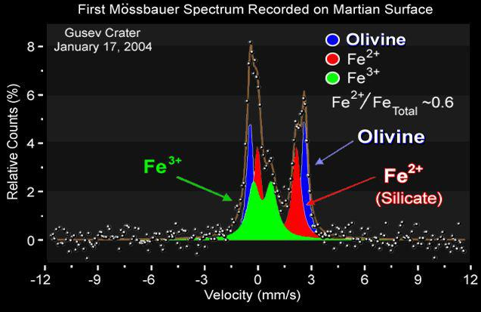
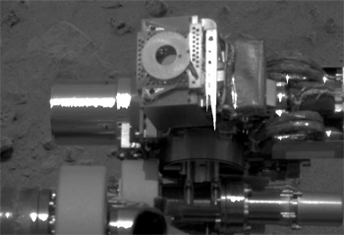
Mössbauer-spektroszkópia - alkalmazások
Mars felszínének vizsgálata
  NASA Mars Exploration Rovers “Spirit” and “Opportunity”
  MIMOS II (from MIniaturized MOssbauer Spectrometer) backscattering Mössbauer spectrometer
Courtesy NASA/JPL-Caltech
Notes:
Erre egy érdekes példa a Mars felszínén levő kőzetek vizsgálata űrszondára telepített miniatűr, kobalt-57 forrást tartalmazó Mössbauer-spektrométerrel. A visszaszórási elrendezés miatt az abszorpció helyett az azt követő emissziót detektálták. A különböző környezetben lévő vas(II)-höz és vas(III)-hoz tartozó spektrumokat különböző színnel ábrázolták. Megállapítható volt, hogy hány százaléka vas(II) állapotú a Mars felszínén a kőzetben található vasnak. Természetesen a hasonló „földi” alkalmazások is széleskörűek.

Slide 9
Elektromágneses sugárzások
Notes:
Ismétlésképpen az elektromágneses sugárzások összefoglalása

Slide 10
Foton-anyag kölcsönhatások - összefoglalás
Mechanizmus
A kölcsönhatásban résztvevő partner
Elnyelődés (abszorpció)
s: ΔI, ΔE; a: E_{kin} + E*
Koherens szórás
(nincs energia átadás)
s: ΔI
Inkoherens szórás
s: ΔI, ΔE
(van energiaátadás)
--> rugalmas, a: E_{kin}
(nincs gerjesztés)
-->rugalmatlan a: E_{kin} + E* (gerjesztés is van)
Atommag
Az atommag erőtere
Elektron (szabad, kötött)
Elektromos erőtér
Molekulák
Makroszkopikus rendszerek
1,2 abc: magreakciók
3,4 abc: ionizáló sugárzások kcshsai
5,6 abc: nem ionizáló sugárzások kcshsai
Notes:
Sugárzás-anyag kölcsönhatások csoportosításának ismétlése. Mindegyik csoportban részt vehetnek fotonok. Magreakciók – gamma és kemény rönrgensugárzás, Elektrtron és elektromos erőtér – gamma, röntgen és távoli UV, Molekulák és makroszkopikus rendszerek – közeli UV, látható fény, IR, …

Slide 11
Anyagvizsgálati módszerek - 1
Besugárzó részecske | Detektált részecske | Módszer | Kölcsönhatás | Információ
- | foton (γ) | gamma spektrometria | - (csak a detektált részecskéknél) | γ-sugárzó izotópok az anyagban
neutron | foton (γ) | aktivációs analitika (INAA, PGAA) | magreakciók | elemösszetétel
proton, α | foton (γ) | részecskegerjesztésű γ-emisszió (PIGE) | magreakciók | elemösszetétel
foton (γ) | foton (γ) | Mössbauer-spektroszkópia | rezonancia-abszorpció | vizsgált mag kémiai környezet, mágnesség
foton (röntgen) | foton (röntgen) | röntgen-radiográfia, CT | abszorpció | képalkotás röntgen-kontraszt alapján
foton (röntgen) | foton (röntgen) | röntgen-fluoreszcencia (XRF), mikro-XRF, TXRF | fotoelektromos effektus | elemösszetétel, elemeloszlás
foton (röntgen) | foton (röntgen) | röntgenabszorpciós spektrometria (XAS) | abszorpció | vizsgált atom kémiai állapota, lokális környezete
Notes:
A táblázatokban összefoglalom azokat az anyagvizsgálati módszereket, amelyekben fotonok besugárzó vagy detektált részecskeként vesznek részt. A felsorolás a nagy energiájú (rövid hullámhosszú) fotonokkal kezdődik. A Mössbauer-spektrometriáról az előzőekben részletesen volt szó, az aktivációs analitikáról és a hozzá kapcsolódó gamma spektrometriáról a neutronokkal foglalkozó előadás(ok)ban.

Slide 12
Anyagvizsgálati módszerek - 2
Besugárzó részecske | Detektált részecske | Módszer | Kölcsönhatás | Információ
foton (röntgen) | elektron | röntgen-fotoelektron spektroszkópia (XPS) | fotoelektromos effektus | felületi analitika
foton (röntgen) | elektron | Auger-elektron spektroszkópia (AES) | fotoelektromos effektus | felületi analitika
foton (röntgen) | foton (röntgen) | röntgendiffrakció (XRD) | koherens szórás, Bragg-diffrakció | szerkezetvizsgálat, kristályos/amorf
foton (röntgen) | foton (röntgen) | kisszögű röntgenszórás (SAXS) | koherens / inkoherens szórás | szerkezetvizsgálat, kolloid rendszer, pórusos anyag
foton (röntgen) | foton (röntgen) | röntgen-reflektometria (XRR) | határfelületi kölcsönhatások | vékony rétegek felületi vizsgálata
elektron | foton (röntgen) | elektronsugaras mikroanalízis (EPMA), SEM/EDX | ionizáció | felületi elemanalízis
proton, α-részecske | foton (röntgen) | részecskegerjesztésű röntgenemisszió (PIXE) | ionizáció | elemanalízis
Notes:
A röntgengerjesztéses, de elektronspektroszkópiát alkalmazó módszerekről az elektronsugárzás kölcsönhatásaival foglalkozó előadásban volt szó. Az elektronmikroszkópban végzett röntgen-mikroanalízisnél az energiadiszperzív detektálásos módszer elnevezése SEM/EDX (vagy SEM/EDS), EPMA esetén általában hullámhosszdiszperzív detektálásról van szó.

Slide 13
Anyagvizsgálati módszerek - 3
Besugárzó részecske | Detektált részecske | Módszer | Kölcsönhatás | Információ
foton (UV, látható) | foton (UV, látható) | ultraibolya-látható (UV-VIS) spektroszkópia | gerjesztés | molekulák
foton (IR) | foton (IR) | infravörös spektroszkópia | gerjesztés | molekulák vibrációs állapotai
foton (UV, látható, IR) | foton (UV, látható, IR) | Raman-spektrometria, mikro-Raman | Raman-szórás | molekuláris fázisok, azok eloszlása
foton (UV, látható, IR) | foton (UV, látható, IR) | optikai részecske-spektrométer (OPS) | szórás | mikro/nanorészecskék méreteloszlása levegőben / gázban
elektron | foton (látható) | katódlumineszcens mikroszkópia (CL) | gerjesztés | lumineszcens fázisok eloszlása
Notes:
A teljesség igénye nélkül.

Slide 14
Röntgen-radiometria, tomográfia
Röntgen-átvilágításos anyagvizsgálat
  Az abszorpciós együttható mintabeli eloszlása alapján 2D vagy 3D képalkotás
I (x) = I₀ exp(-μρx)
(µ tömegabszorpciós együttható, ρ sűrűség)
Komputer-tomográfia (CT)
  2D röntgenkép (radiogram) felvétele több szögnél 0° és 180° között, a minta vagy a detektor elforgatásával
  3D eloszlás visszaállítása a projekciókból
  2D szeletek megjelenítése
Notes:
Néhány kiválasztott módszer részletes ismertetése következik, első a röntgensugárral történő átvilágítást alkalmazó módszerek, fő kölcsönhatás az abszorpció (fotoeffektus és szórás együttesen).

Slide 15
Abszorpció energiafüggése – példa: Pb
  Abszorpciós élek: belső elektronhéjak energiáinál
Notes:
Röntgentartományban az abszorpciós együttható az energia függvényében ábrázolva ugrásokat tartalmaz, amelyek a belső elektronhéjak energiaszintjeinél jelentkeznek. A teljes abszorpciós hatáskeresztmetszet a fotoelektromos effektusból (tau), a Rayleigh-szórásból (szigma_R) és Compton-szórásból (szigma_C) származik.

Slide 16
Röntgen készülékek

Slide 17
Röntgen(abszorpciós) mikrotomográfia
Microszkóp objektív
Minta
széles röntgen- nyaláb
Fénypor
CCD kamera
Látható fény
θ
Rotációs mintaasztal
3D kép a röntgenabszorpciós koefficiens mintán belüli eloszlásáról
A mérés menete: a minta elforgatása a 0–180° szögtartományban, kis lépésközzel (~1°); minden θ szögnél 2D abszorpciós kép felvétele.
A 3D kép szoftveres rekonstrukcióval állítható elő.
Elemspecifikus kép az abszorpciós él fölötti, illetve alatti energián felvett tomogramokból állítható elő

Slide 18
Röntgenfluoreszcencia-analízis
XPS
XRF
AES
Moseley-törvény
Notes:
Röntgenfluoreszcencia esetén a gerjesztő röntgenfoton fotoelektromos effektus során a belső héjon ionizációt hoz létre. A kilépő karakterisztikus röntgenfotonok energiájának (vagy hullámhosszának) mérésével a rendszámra (kémiai elemre), az intenzitás mérésével pedig a koncentrációra következtethetünk. Moseley felfedezése szerint az azonos vonalcsoporthoz (pl. K) tartozó karakterisztikus röntgenfotonok energiája monoton összefüggést mutat a rendszámmal.

Slide 19
Karakterisztikus röntgenvonalak
Elnevezések
Siegbahn: Kα₁
IUPAC: KL₃
Notes:
A karakterisztikus röntgenvonalak elnevezése: Siegbahn-konvenció szerint az adott vonalcsoporthoz tartozó legintenzívebb vonal az alfa, stb. IUPAC elnevezés az átmenetben szereplő alhéjak jeléből származik: KL3 az L3 héjról töltődik be a K héjon keletkezett vakancia.

Slide 20




Röntgenfluoreszcens mérés elrendezése
Direct excitation
Direct excitation
Secondary excitation
Secondary excitation
WDXRF
WDXRF
Polarized EDXRF
EDXRF
Polarized EDXRF
EDXRF
Sample
Sample
Sample
Sample
Sample
X-ray tube
Sample
X-ray tube
Promary
Promary
collimator
collimator
X-ray tube
X-ray tube
Detector
Detector
X-ray tube
X-ray tube
Secondary target
Secondary target
Detector
Analysing crystal
Detector
Analysing crystal
Detector
θ
Detector
2
θ
2
I
I
P
1
P
3
P
P
P
P
1
3
P
1
3
2
P
2
P
2
P
4
B
3
B
1
B
B
B
B
2
4
P
4
Ε
E
E
Notes:
A röntgenfluoreszcencia-analízis kétféle detektálási módban valósítható meg, hullámhosszdiszperzív (WDXRF) és energiadiszperzív (EDXRF) módon. A WDXRF energiafelbontása sokkal jobb, de a detektálás hatásfoka kisebb az EDXRF módnál. Szekunder targetos elrendezésben a szórási háttér minimalizálható (mind a Rayleigh- mind a Compton szórás 90°-nál mutat minimumot) és a gerjesztés a target anyagának karakterisztikus vonalaival történik a röntgencső folytonos (fékezési sugárzásból származó) spektruma helyett.

Slide 21
Standard tabletta (ismert mennyiségű Cr, Fe, Zn és Rb bórsav mátrixban) röntgencsöves gerjesztéssel (W anód, Ag szekunder target) mért spektrumának illesztése az AXIL programmal.
Notes:
EDXRF spektrum a mintában detektálható elemek karakterisztikus vonalaival, illetve a gerjesztő Ag-Ka és Ag-Kb sugárzás a mintában történő Rayleigh- és Compton-szórása miatt megjelenő csúcsokkal.

Slide 22
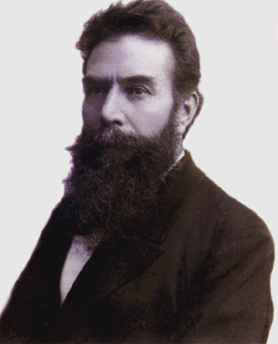
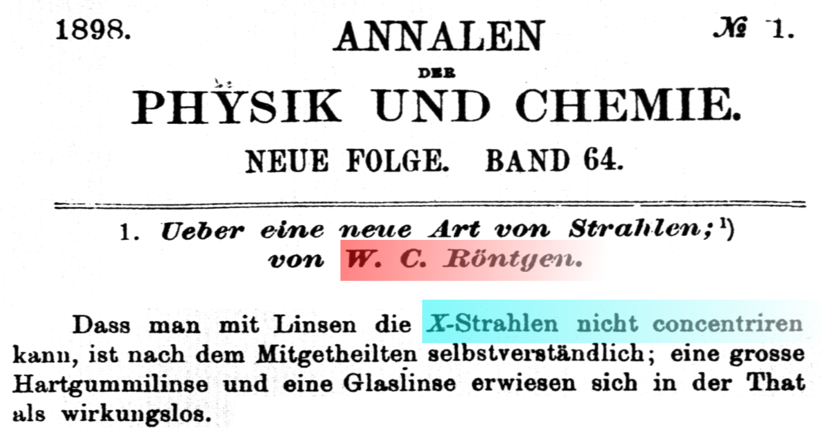
Mikroszkopikus röntgennyalábok előállíthatók:
→
2D elemeloszlási térképek felvétele és egyedi részecskék mérése lehetséges mikro-XRF
módszerrel
NEM fókuszálható
Notes:
Röntgen 1898-ban még úgy gondolta, hogy a röntgensugarakat nem lehet fókuszálni. Több mint 100 év alatt sokat fejlődött a tudomány és a technológia, ma már 1 um-nél kisebb méretű röntgennyalábok is előállíthatók.

Slide 23
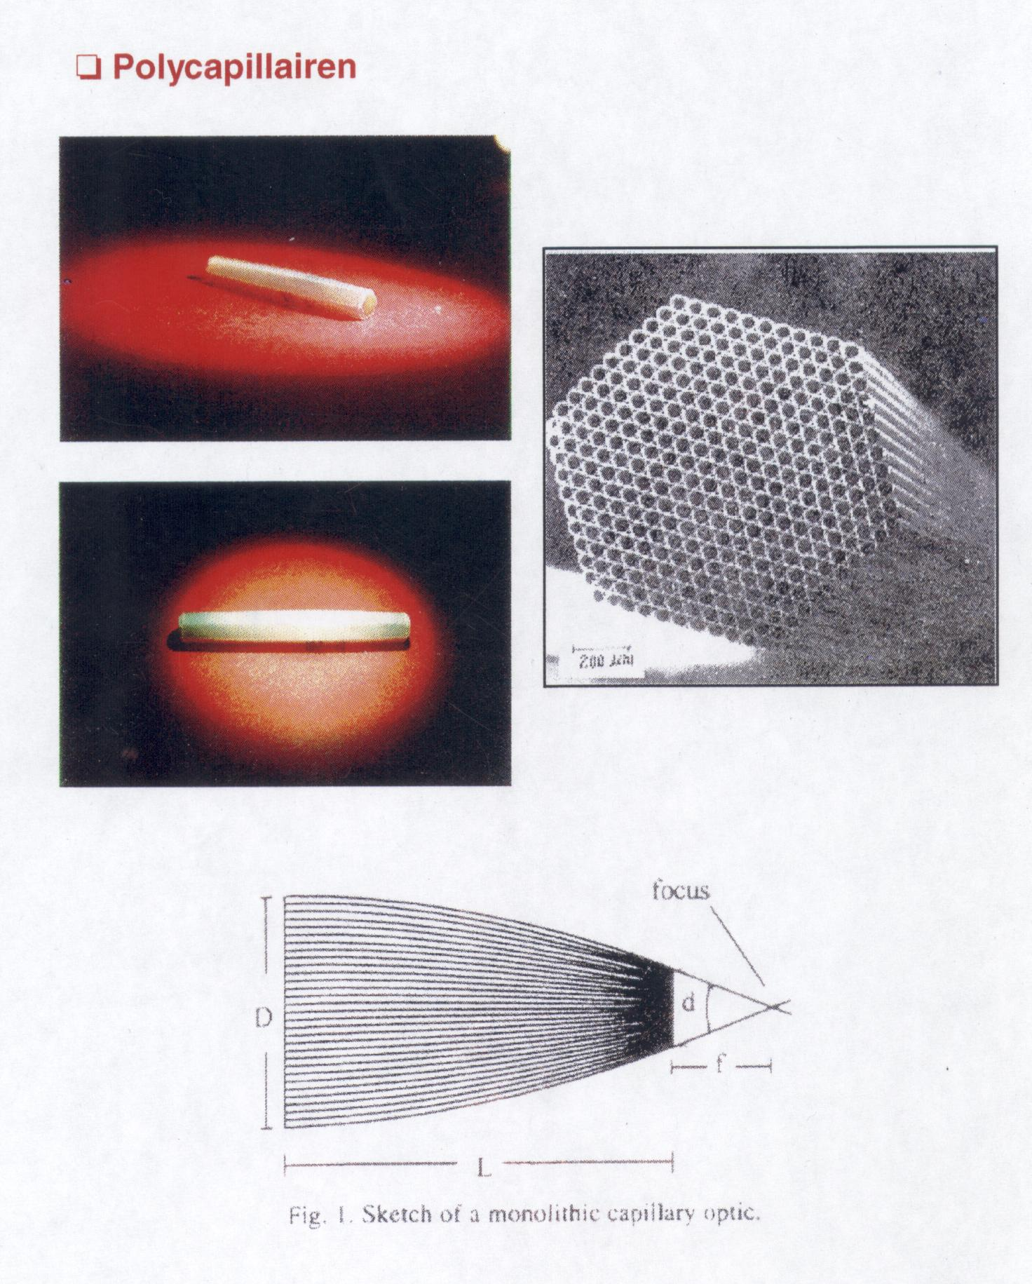
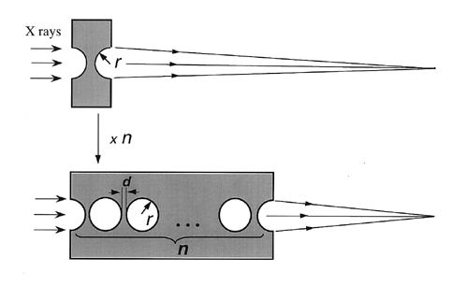
Röntgensugarak fókuszálása
tükörrendszer
összetett refraktív lencse
polikapilláris
egyszerű kapilláris
Notes:
A röntgensugarak fókuszálásához jelenleg többféle optikai elem áll rendelkezésre. A röntgentartományban a szilárd anyag optikailag ritkább, mint a vákuum (vagy levegő), ezért kellően kis szögű beesés esetén teljes visszaverődés lép fel. Ezt kihasználva tükrök és kapillárisok építhetők. Mivel a szilárd anyag törésmutatója a vákuumhoz viszonyítva negatív, a röntgensugarakat konkáv lencsével vagy lencsesorozattal is lehet fókuszálni.

Slide 24
Mikro-XRF kísérleti elrendezése
mintatartó
XYZ mintamozgató
Röntgenoptika
Rések
Si(Li)
detektor
Optikai mikroszkóp / TV kamera
Forrás
röntgencső – laboratóriumban
szinkrotron röntgenforrás – nagyberendezésnél
Pontanalízis – egyedi részecskék (nyom-)elemösszetétele, kvantitativitás Monte Carlo módszerrel
Pásztázás a minta mozgatásával – 2D elemeloszlási térképek

Slide 25
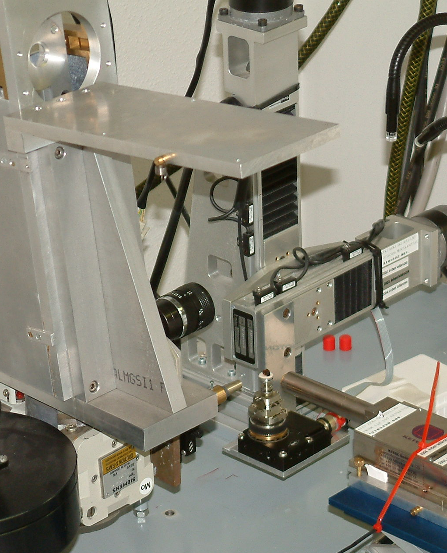
Laboratóriumi mikro-XRF
Minta: Mecseki uránbánya zagyteréből
Terület 4,24 × 7,12 mm²
50 µm lépésköz
250 µg/g U tartalmú, 50 µm átmérőjű részecskék 500s mérési idővel detektálhatók
Ag-anód, KETEK SDD
80 µm röntgennyaláb

Slide 26
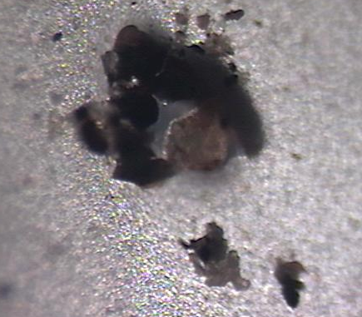
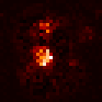
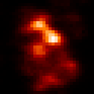
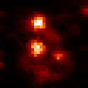
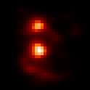
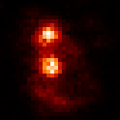
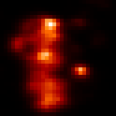
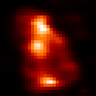
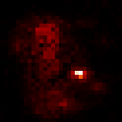
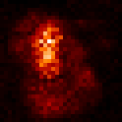
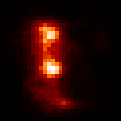
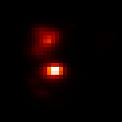
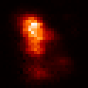
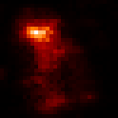
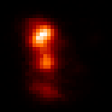
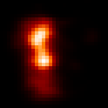
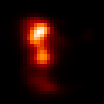
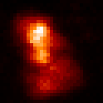
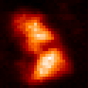
Szinkrotron mikro-XRF
S
K
Ca
Ti
V
300 µm
Mn
Fe
Cu
Zn
As
U
Fe
As
Ti
Se
Rb
Sr
Zr
Pb
HASYLAB L
E₀ = 19 keV,
d = 15 µm, t = 5 s 10 µm lépésköz
310x310 µm²
U
Rayl
Compt
Notes:
Egyedi, nagy urántartalmú szemcséről felvett karakterisztikus röntgenintenzitás-térképek. Szinkrotronsugárzással rövid idő alatt nagy felbontásban nyerhető információ.

Slide 27
Mikro-XRF tomográfia
Transzmisszió detektor
Karakterisztikus röntgensugárzás
Minta
Keskeny röntgen-nyaláb
transzmittált röntgennyaláb
θ
Fluoreszcencia detektor
rotációs asztal
x
transzlációs asztal
2D kép az elemek mintán belüli eloszlásáról (a 3D kép egy szelete), a méréshez párhuzamos mikronyaláb szükséges.
Menete: minta elforgatása 0–180°(360°) szögtartományban, kis lépésközzel (~1-6°); minden θ szögnél transzláció x irányban. A 2D szelet szoftveres rekonstrukcióval, a teljes 3D kép több szelet felvételével állítható elő.
Előny: multielemes, hátrány: lassúság, önabszorpció

Slide 28
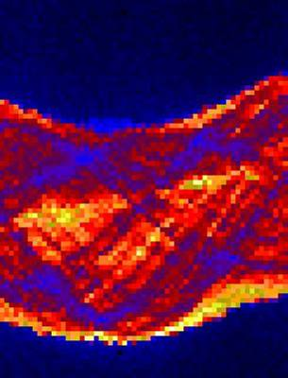
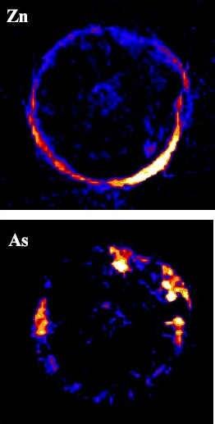
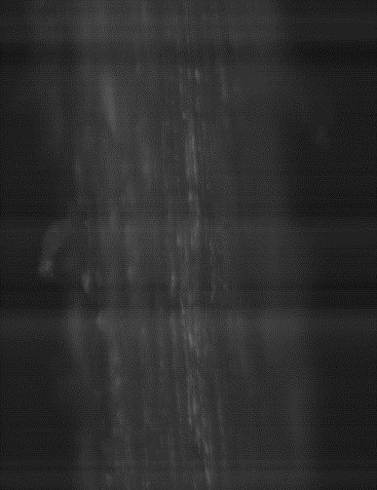
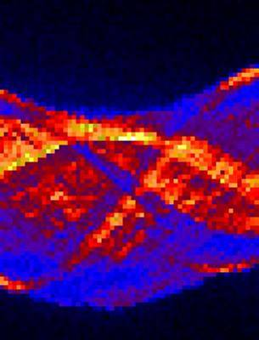
Mikro-XRF tomográfia: szinogramok, rekonstrukció
Nyers mért adatok: egyes elemekre vonatkozó karakterisztikus röntgen-intenzitások a pozíció és a szög függvényében – szinogramok.
Rekonstrukció (x, θ) → (x, y) koordináta-transzformációval – a minta egy virtuális szelete.
Háromdimenziós információ: mérés és rekonstrukció különböző z pozíciókban
szinogram rekonstrukció
Zn
Minta:
Nehézfémekkel szennyezett gyökér
Mérés:
x: 300 µm, 5 µm lépés
θ: 180°, 3° lépés
As
x
θ
y

Slide 29
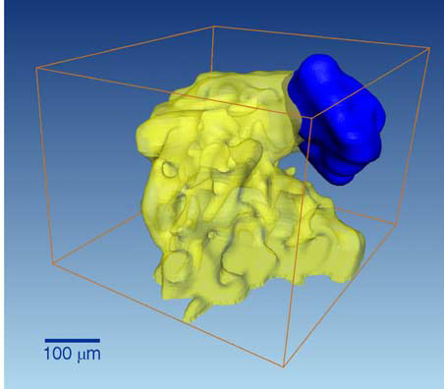
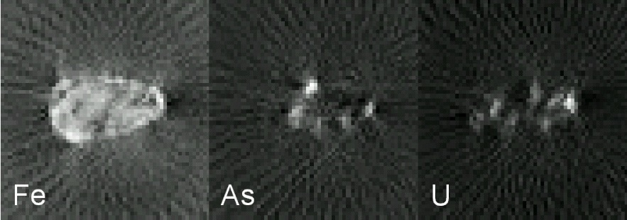
Mikro-XRF tomográfia, alkalmazások
Mérés: ANKA FLUO nyalábcsatorna
monokromatikus gerjesztés, E₀=21 keV, ΔE/E=0.02
Rotáció: 0-360º, 6º lépés
Nyalábméret:
Thule: 11 µm
Mururoa: 19 µm
Mecsek: 4 µm
3D elemeloszlás Fe Sr U Pu
Thule Mururoa
Forrás: Eriksson M, Osán J, Jernström J, Wegrzynek D, Simon R, Chinea-Cano E, et al.
Spectrochim. Acta B 2005, 60, 455-469
200 µm
Mecseki zagyrészecske
egy szelete
Notes:
Thule – atombombát szállító repülőgép balesetéből származó „forró” részecske; Mururoa atoll – tenger alatti atomrobbantásból visszamaradt „forró” részecske

Slide 30
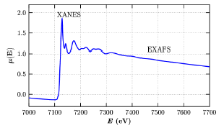
Röntgenabszorpció finomszerkezete (XAFS)
az abszorpciós együttható modulációja egy röntgenabszorpciós
él közelében és fölött
XAFS a Fe K-élénél FeO-ban
XAFS jellemzői
•lokális atomi koordináció
•kémiai / oxidációs állapot
•bármely elemre alkalmazható
•alacsony koncentrációkra működik
•roncsolásmentes
XANES a röntgenabszorpció élközeli szerkezete
EXAFS kiterjesztett röntgen-abszorpciós finomszerkezet

Slide 31
Izolált atom: µ(E) függvényben ugrás a mélyállapot kötési energiájánál, az abszorpciós él fölött „sima” függvény
Más atom az abszorbeáló atom közelében: a kibocsátott fotoelektron szóródhat a szomszédos atomon
A visszaszórt fotoelektron amplitúdója az abszorbeáló atom helyén energiafüggő, oszcillációkat okozva a µ(E) függvényben
A röntgenabszorpció finomszerkezete a fotoelektron interferenciája a szomszédos atomok jelenléte miatt

Slide 32
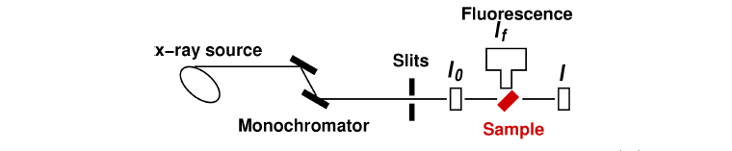
Röntgenabszorpciós spektrum mérése
Monokromatikus gerjesztés, ΔE/E < 10^{–3}
Transzmissziós mód: az abszorpció közvetlenül mérhető a minta által transzmittált intenzitás mérésével
µ(E) ∝ –ln(I/I₀)
Fluoreszcens mód: a mélyállapot betöltése detektálható az adott elem karakterisztikus intenzitásának mérésével
µ(E) ∝ I_{f}/I₀
Egyedi részecskék, kis koncentrációk: fluoreszcens mód

Slide 33
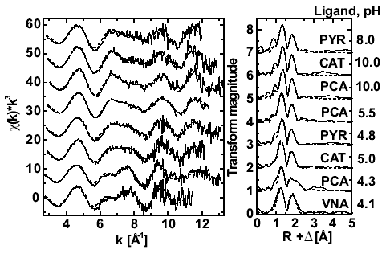
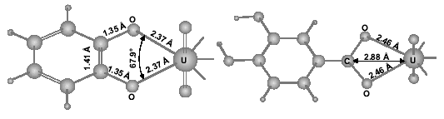
EXAFS tartomány: strukturális információ
Felhagyott mélyművelésű uránbánya
U(VI) lignin bomlástermékekkel alkotott komplexeinek szerkezete
CAT
(C₆H₄)(OH)₂
PCA
(C₆H₃)(OH)₂COOH
Forrás: A. Rossberg et al.
Radiochim. Acta 88, 593–597 (2000)
Notes:
Az EXAFS spektrumok kiértékelése (Fourier-transzformáció) alapján kötéstávolságok és koordinációs szám számítható

Slide 34
XANES spektrumok kiértékelése
Illesztési modellfüggvény
Fehér vonal
Többszörös szórás
Abszorpciós él
U(IV)
Illesztés analitikus függvényekkel:
Különböző oxidációs állapotok, de
ismert oxidációs állapotok keveréke
a standardokétól eltérő mátrix is lehet

Slide 35
XANES spektrumok kiértékelése
Standard spektrumok lineáris kombinációjával: Minden lehetséges előforduló komponensről standard áll rendelkezésre
Normált abszorpció
Relatív energia (eV)

Slide 36
Arzén és urán oxidációs állapota – Mecsek
A redukáltabb As és U formák a zagyrészecskékben, uránérc esetében As(V), U(VI) formák jelenléte
As tartalmú pirit csak a zagyrészecskékben
Standard | Uránérc részecskék | Zagyrészecskék az MZ5 jelű mintában
 | átlag | MZ5_9 | 10 | 12a | 12b
Arzenopirit (%) | - | - | - | 57 | 58
As(III) (%) | 22 | 67 | 44 | - | 6
As(V) (%) | 78 | 33 | 56 | 43 | 36
UO₂ (%) | - | 60 | 47 | 69 | 69
U₃O₈ (%) | 47 | 40 | 53 | 31 | 31
UO₃ (%) | 53 | - | - | - | -
Notes:
Egyedi részecskék XANES spektrumai standard spektrumokkal összehasonlítva – „ujjlenyomat-analízis”

Slide 37
Mikroszkopikus röntgendiffrakció
  A röntgensugár a kristályos anyagokon, mint háromdimenziós rácsokon elhajlik.
  A hullámhossz (λ) , a rácssíktávolság (d) és az elhajlás szöge (2θ) közöti összefüggés - Bragg-egyenlet:
  nλ = 2d sinθ
  Polikristályos mintákról felvett elhajlási kép (pordiffraktogram) a mintát alkotó fázisokra jellemző
  Közvetlenül csak a kristályos fázisok azonosíthatók, könyvtári diffraktogramok alapján
Mérési elrendezés
  Monokromatikus gerjesztésű mikro-XRF módszerrel kombinálható, elhajlási kép felvétele a minta mögött elhelyezett nagyfelbontású CCD detektorral

Slide 38
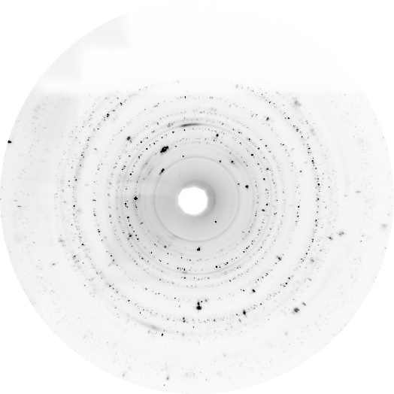
Mikro-XRD – alkalmazási példa
E₀ = 21 keV, diffrakciós felvételek rögzítése: 2024x2024 pixeles MAR CCD detektor
Mecseki uránbánya zagyteréből származó szemcse As(-1) 60% U(+4) 70%
Notes:
A mecseki uránbánya zagyteréből származó szemcsében a pirit és uraninit ásványok kimutathatók voltak mikro-XRD módszerrel, öszhangban a mikro-XANES eredményekkel (arzén főképpen pirithez kötve; urán inkább U(IV) formában)

Slide 39
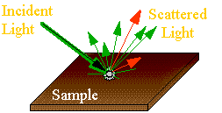
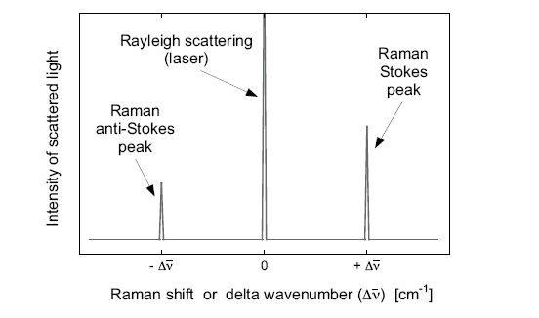
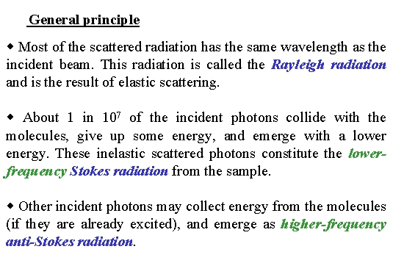
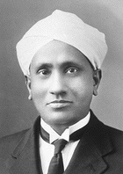
Raman szórás
-400
-200
0
200
400
cm⁻¹
504,1
509,3
514,5
519,9
525,3
nm
19 835
19 635
19 435
19 235
19 035
cm⁻¹
Sir Chandrasekhara Venkata Raman
Notes:
A Raman-jelenség nagyon gyenge – csak minden tízmilliomodik foton szenved rugalmatlan szórást a céltárgyon. A mintát monokromatikus lézerfénnyel világítják meg, a rugalmatlanul szórt fényt a minta molekuláinak karakterisztikus vibrációs mozgása eredményezi. A folyamat alatt energiacsere megy végbe a foton és a molekula között, így a szórt foton nagyobb vagy kisebb energiájú, mint a bemenő foton. A Raman spektrum a vonalak hullámszám szerinti diszperziójából alakul ki, az abszcisszán a Raman-eltolódás szerepel.

Slide 40
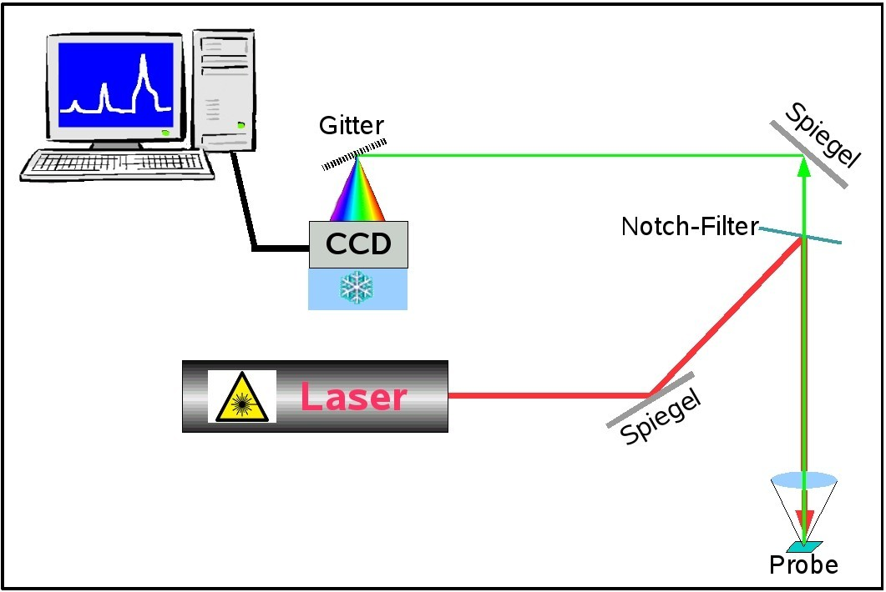
Raman-spektroszkópia
Raman-mikroszkóp felépítése
https://www.mineralienatlas.de/lexikon/index.php/Raman-Spektroskopie

Slide 41
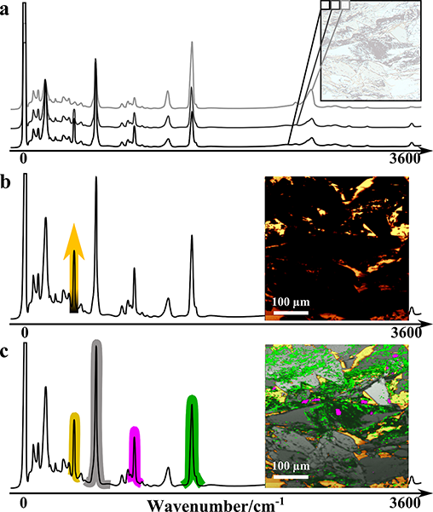
Raman-spektroszkópia – alkalmazási példa
Geológiai alkalmazás - Raman térképek
Kisebb képrészletek összegspektrumai
Kvarc koncentráció térkép a fő csúcs (465 cm⁻¹) intenzitása alapján.
Raman térkép az egyes ásványok fő csúcsaihoz különböző színeket rendelve
(sárga: kvarc,
szürke: cumingtonit,
pink: apatit,
zöld: grafit).
Scan mérete: 500 × 500 μm².
https://www.intechopen.com/books/raman-spectroscopy-and-applications/petrographical-and-mineralogical-applications-of-raman-mapping
Notes:
Mikro-Raman spektroszkópia geológiai alkalmazása: A könyvtári Raman-spektrumok alapján azonosított ásványi fázisokhoz tartozó fő csúcsok intenzitásaiból eloszlási térképek készíthetők

